Slide 1

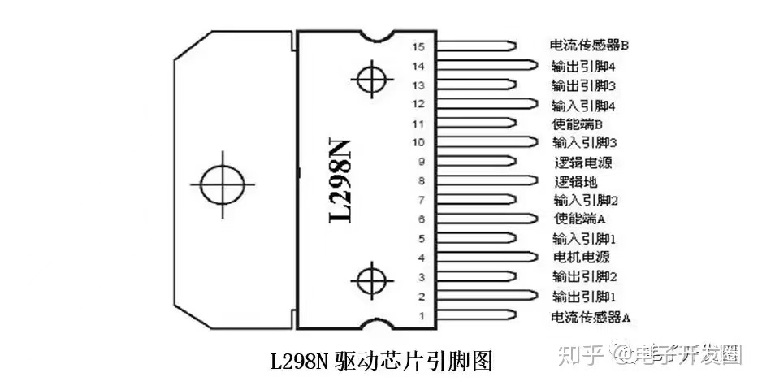
L298N
一款接受高电压的电机驱动器

Slide 2
烟波小组
主讲人：王彦博
PPT制作：王美超
字体：得意黑 （王彦博开发）

Slide 3
L298N简介
L298N，是一款接受高电压的电机驱动器，直流电机和步进电机都可以驱动。一片驱动芯片可同时控制两个直流减速电机做不同动作，在6V到46V的电压范围内，提供2安培的电流，并且具有过热自断和反馈检测功能。L298N可对电机进行直接控制，通过主控芯片的I/O输入对其控制电平进行设定，就可为电机进行正转反转驱动，操作简单、稳定性好，可以满足直流电机的大电流驱动条件。

Slide 4
双H桥电机驱动芯片
"双H桥电机驱动芯片" 通常是指一种电子元件，用于控制直流电动机的速度和方向。双H桥电机驱动芯片通常由多个功率晶体管，电路保护电路、电流感应器、速度反馈控制器等组成。这种芯片通常由现代的工控系统和控制器使用，可用于控制小型机器人、智能车、多旋翼飞行器等电动机驱动应用。

Slide 5
上面为最常见的一款L298N芯片，值得注意的是，它已经内置的5V供电，所以不必从外面再接5V输入。届时5V端子将成为5V输出，为了保证L298N供电的稳定性（供电不足可能引起L298N的烧毁），不建议使用此5V供电作为单片机的电源。

Slide 6
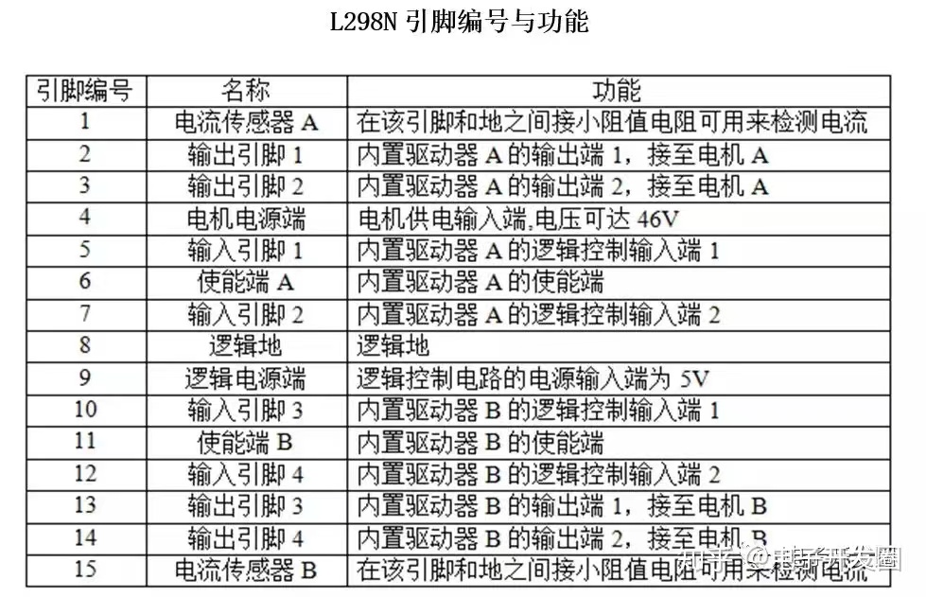

Slide 7
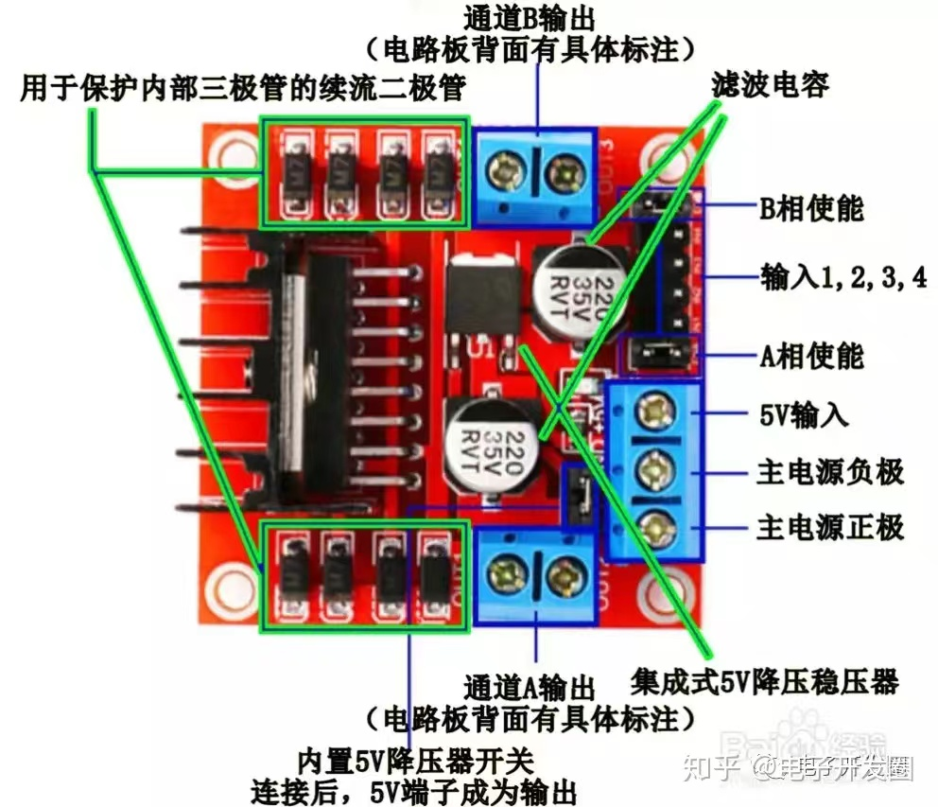

Slide 8
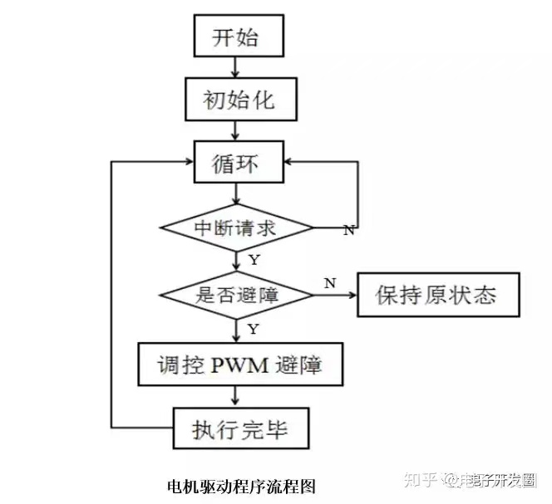
电机驱动（避障）程序设计
电机驱动程序流程如图所示，开始通过超声波模块和红外模块的检测，判断中断请求,如果没有中断请求则保持原状态，如果有中断请求则调控PWM进行避障或者循迹运动。通过P1^3电平检测，把它赋给temp，根据P1低四位电平，给出相应的驱动电平送到L298N，从而控制直走停止，左右转等动作。

